Slide 1
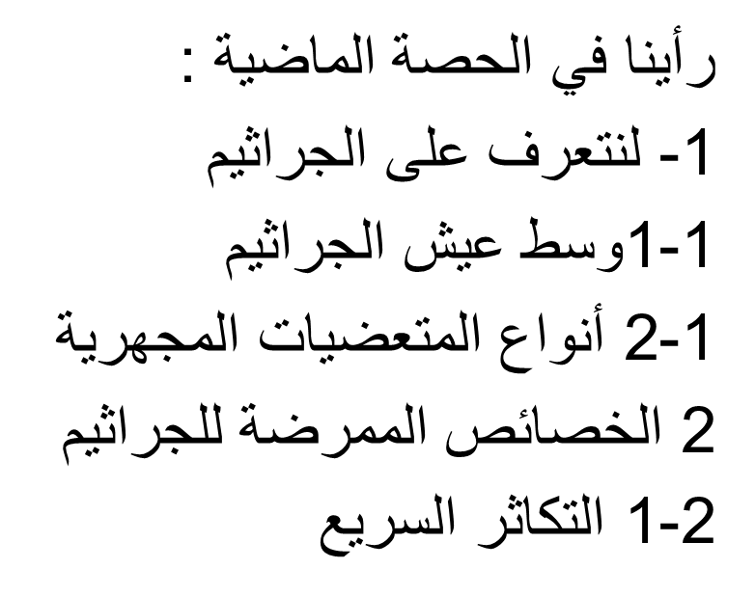
تتمة ملخص الجراثيم وعلم المناعة (للنقل على دفاتر الدروس)
وتعمي

Slide 2
وراينا في الحصة الثانية (تتمة ملخص الجراثيم وعلم المناعة
الخصائص الممرضة للجراثيم
التكاثر السريع ( يرجى تصحيح خطأ : التكاثر عند الاعفان عن طريق التبوغ )
انتاج السمين
التوفر على عليبة
التطور السريع

Slide 3
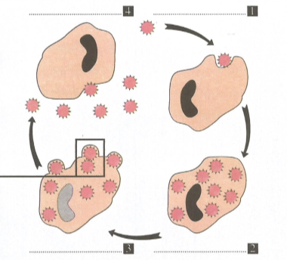
ارسموا هدا الرسم الدي يخص تكاثر الحمات (و6ص117)

Slide 4
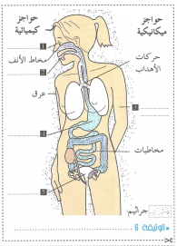
3- المناعة الطبيعية
3-1 الحواجز الشراحية

Slide 5
.
تنقسم الحواجز الشراحية الى قسمين :
حواجز فيزيائية (ميكانيكية)
حواجز كيميائية

Slide 6
الحواجز الفيزيائية
الجلد ويعتبر الحاجز الأول والأكثر انتشارا امام الجراثيم يتكون من تلات طبقات تحول دون تسرب الجراثيم الى الوسط الداخلي
حركات الاهداب : كالأهداب التي تكسو المسالك التنفسية والتي تعمل على إيقاف الجراثيم التي نستنشقها و طرحها خارجا
المخاطات والاغشية المخاطية : كالتي تكسو من الداخل المسالك التنفسية والهضمية والتناسلية و......والتي تمنع الجراثيم من التسرب الى الوسط الداخلي كما تحد من تكاثرها

Slide 7
الحواجز الكيميائية
تتمثل في الافرازات التي تفرزها بعض أعضاء الجسم كالدموع , العرق ,اللعاب , العصارات الهضمية افرازات المسالك البولية و التناسلية ......والتي تقتل الجراثيم او تحد من تكاثرها

Slide 8
ملاحظة
في حالة الإصابة بجرح على مستوى الجلد مثلا تتمكن الجراثيم من التسرب الى الوسط الداخلي مما يؤدي الى ظهور اعراض ما يسمى الاستجابة الالتهابية . فما هي أعراضها ؟

Slide 9
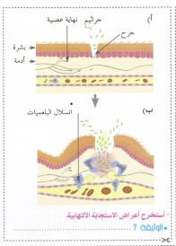

Slide 10
3-2 الاستجابة الالتهابية la réaction inflammatoire
تتميز الاستجابة الالتهابية بأربعة علامات (أعراض)
الارتفاع المحلي لدرجة الحرارة
الاحمرار الناتج عن تمدد الشعيرات الدموية المحيطة بمكان الجرح
الألم الناتج عن اهاجة النهايات العصبية المحيطة بالجرح بسمين الجراثيم
الانتفاخ الناتج عن خروج البلازما من الشعيرات الدموية الى محيط الجرح محملة بكريات بيضاء مفصصة النواة , و يسمى خروج هده الأخيرة من الشعيرات الدموية (الانسلال)
وتسمى هده الكريات البيضاء بلعميات phagocytes فما هو الغرض من خروجها من الشعيرات الدموية

Slide 11
البلعمة phagocytose
تنسل البلعميات من الشعيرات الدموية الى محيط الجرح للقضاء على الاجسام الغريبة عن الجسم في عملية تسمى البلعمة والتي تتم في أربعة مراحل :
التثبيت : يثم خلالها تثبيت الجسم الغريب على الغشاء السيتوبلازمي للبلعمية
الابتلاع : يثم خلالها ابتلاع الجسم الغريب داخل البلعمية عبر فجوة بلعمية
الهضم : يثم خلالها هدم الجسم الغريب داخل البلعمية بواسطة انزيمات
طرح الحطام: يثم خلالها طرح حطام الجسم الغريب الدي ثم هدمه خارج البلعمية

Slide 12
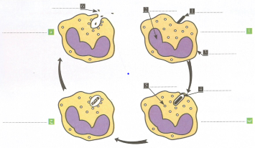
يمثل هدا الرسم مراحل البلعمة : ارسمه على ورقة الرسم واملأ الفراغات بما يناسب

Slide 13
خلاصة :
تعتبر المناعة الطبيعية(الحواجز الشراحية و الاستجابة الالتهابية )وسيلة دفاعية
طبيعية : لأنها تولد مع الانسان
فورية : لأنها تتدخل فور تسرب العنصر الغريب الى الجسم و تقضي عليه
غير نوعية : لأنها لا تميز بين العناصر التي تتصدى لها

Slide 14
ملاحظة
قد تفشل البلعميات في القضاء على العنصر الغريب ويتطور الجرح يتقيح ويصبح مؤلما اكثر
ويرافق دلك انتفاخ الغدد اللمفاوية المجاورة لمكان الجرح ( بين الفخذين , اللوزتين , تحت الابط ........) مما يوحي بانه بالإضافة الى الا ستجابة الالتهابية توجد استجابة مناعتية من نوع اخر . فما هي هده الاستجابة ؟ وما هي خصائصها ؟

Slide 15
4- الاستجابة المناعتية النوعية

